Slide 1

Báo cáo tuần
Sinh viên: Nguyễn Tiến Mạnh

Slide 2
Mô tả cấu trúc mạng noron
Mạng nơ ron sử dụng 8 lớp ẩn
Tập dữ liệu sử dụng: Mực nước Mai Hóa, Đồng Tâm,
Và lượng mưa tại trạm Minh Hóa, Đồng Tâm , Mai Hóa từ ngày 1/8/2001 -> 16/11/2018.
Lấy lượng mưa và mực nước ở các thời điểm là 1h,7h,13h,19h trong ngày.

Slide 3
Mô tả tập dữ liệu sử dụng
Sử dụng dữ liệu năm 2006, 2017 để test, các năm còn lại để huấn luyện
Lấy ngẫu nhiên 70% tập huấn luyện để train.
30% còn lại để validate
Cụ thể , dữ liệu huấn luyện có 6830 vecto
Dữ liệu train = 70%*6830=4781 vecto

Slide 4
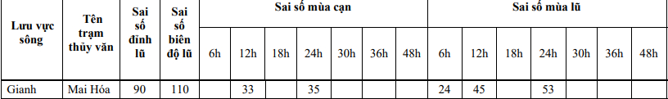
Đánh giá kết quả
Output của bài toán là mực nước Mai Hóa
Bài toán chỉ xét từ tháng 8->11 tức là mùa lũ
Sai số mực nước cho phép lúc 6h,12h,24h lần lượt là 24, 45, 53, tức là sai số nhỏ hơn mức này sẽ được coi là dự đoán đúng

Slide 5
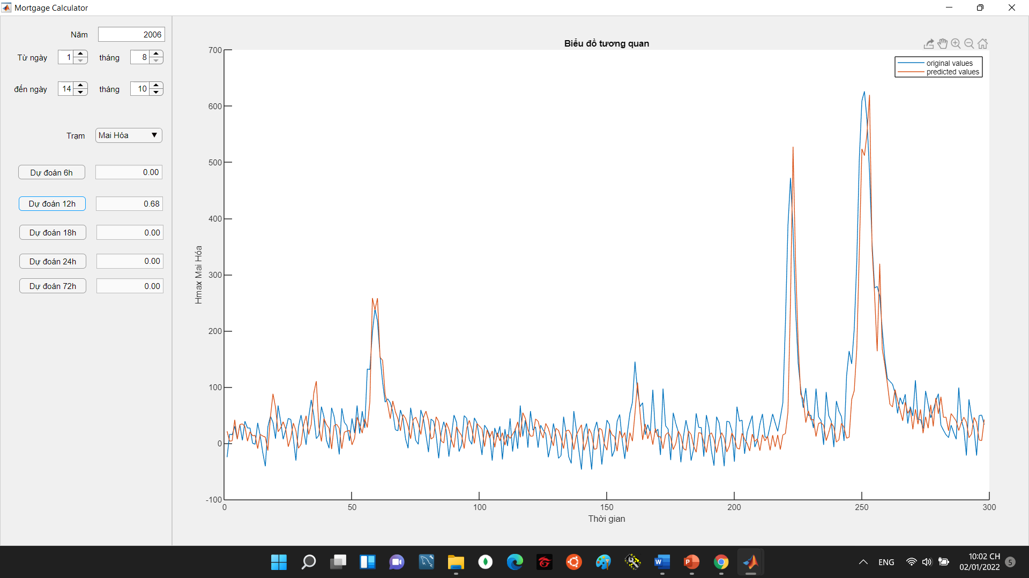
Đánh giá kết quả
Từ 1/8 đến 14/10 năm 2006, dự báo 12h: Độ chính xác 68%

Slide 6
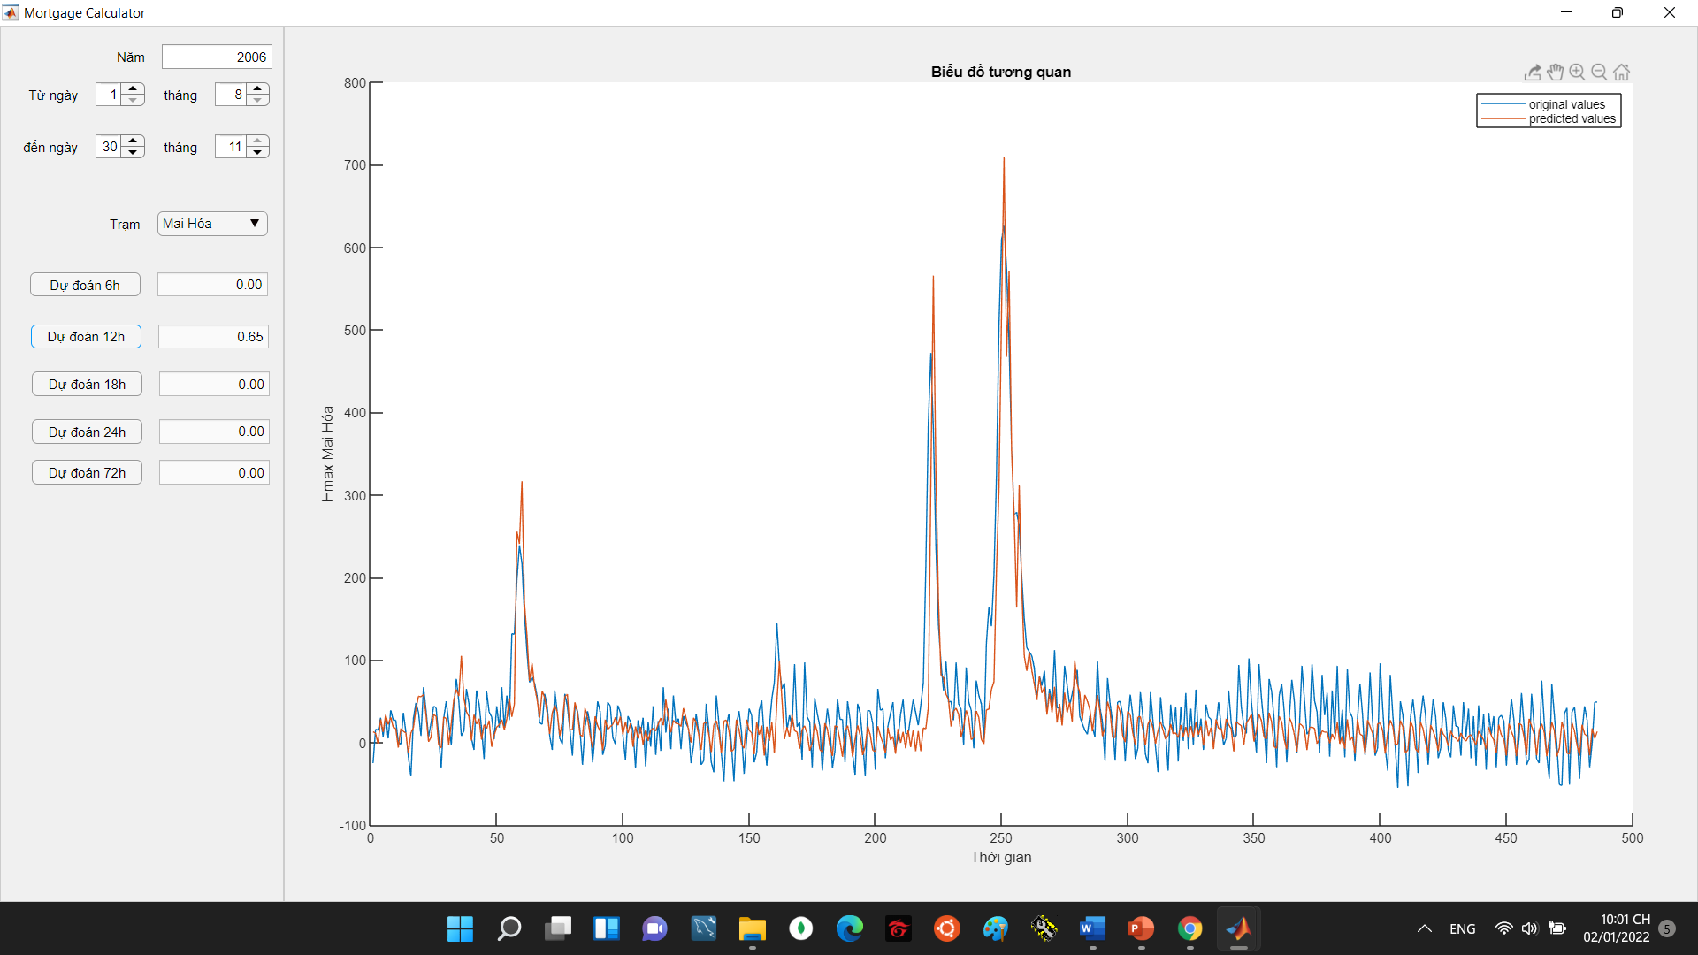
Đánh giá kết quả
Từ 1/8 đến 30/11 năm 2006, dự báo 12h: Độ chính xác 65%

Slide 7
Nhận xét
Nhìn vào dạng đồ thị ta thấy:
Khoảng thời gian từ 1/8->14/10 trong năm thì đường mực nước dự đoán sát với chặn trên của mực nước thực tế.
Khoảng thời gian từ 15/10->30/11 trong năm thì mực nước dự đoán thấp hơn chặn trên của mực nước thực tế. Khoảng thời gian này tuy ít xuất hiện đỉnh lũ nhưng mực nước biến thiên với biên độ lớn hơn dự đoán => Độ chính xác thấp hơn khoảng thời gian trước. (vì khi thêm khoảng này thì độ chính xác trung bình của năm 2006 giảm 3%)

Slide 8
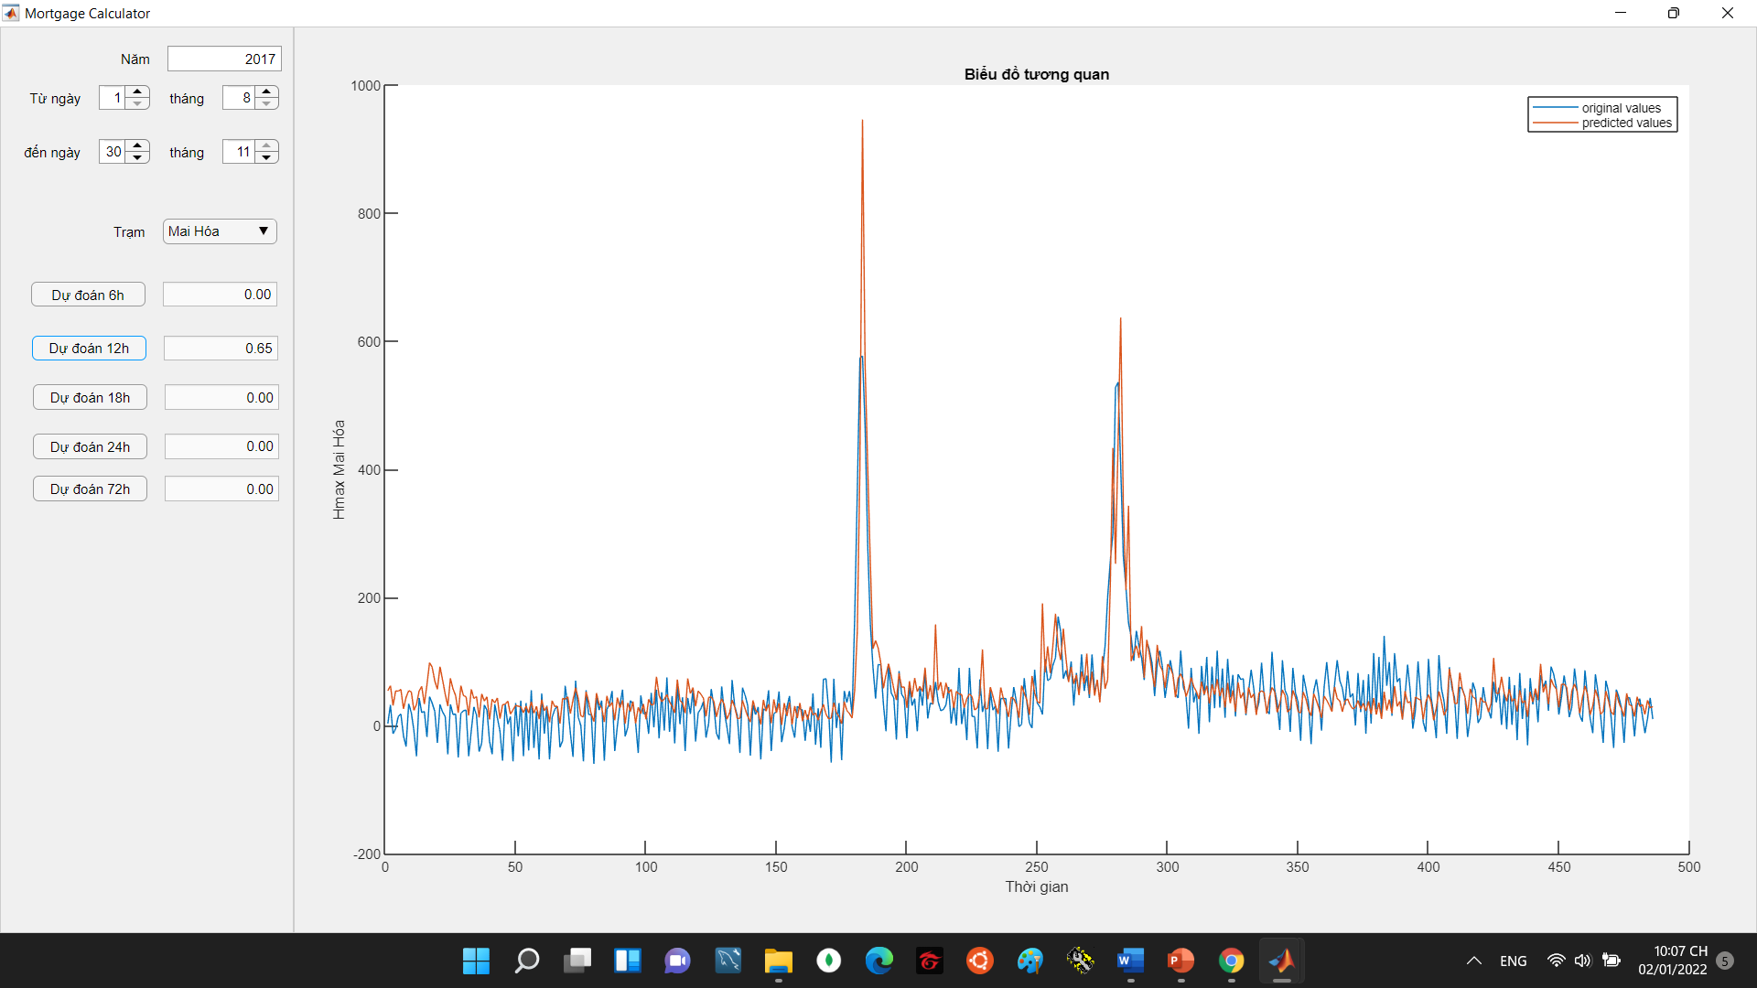
Kết quả dự báo 12h (năm 2017, từ 1/8->30/11)
Độ chính xác 65%

Slide 9
Đánh giá kết quả dự báo
Xét toàn bộ mùa lũ ( tức là 1/8 -> 30/11)
Năm 2006
Dự báo 6h: Độ chính xác 55%
Dự báo 18h: Độ chính xác 78%
Dự báo 24h: Độ chính xác 76%
Độ chính xác được tính là tỉ lệ dự báo đúng, mà sai số cho phép của dự báo 18h và 24h lớn hơn nhiều so với 6h, nên độ chính xác của dự báo lúc 6h thấp hơn.

Slide 10
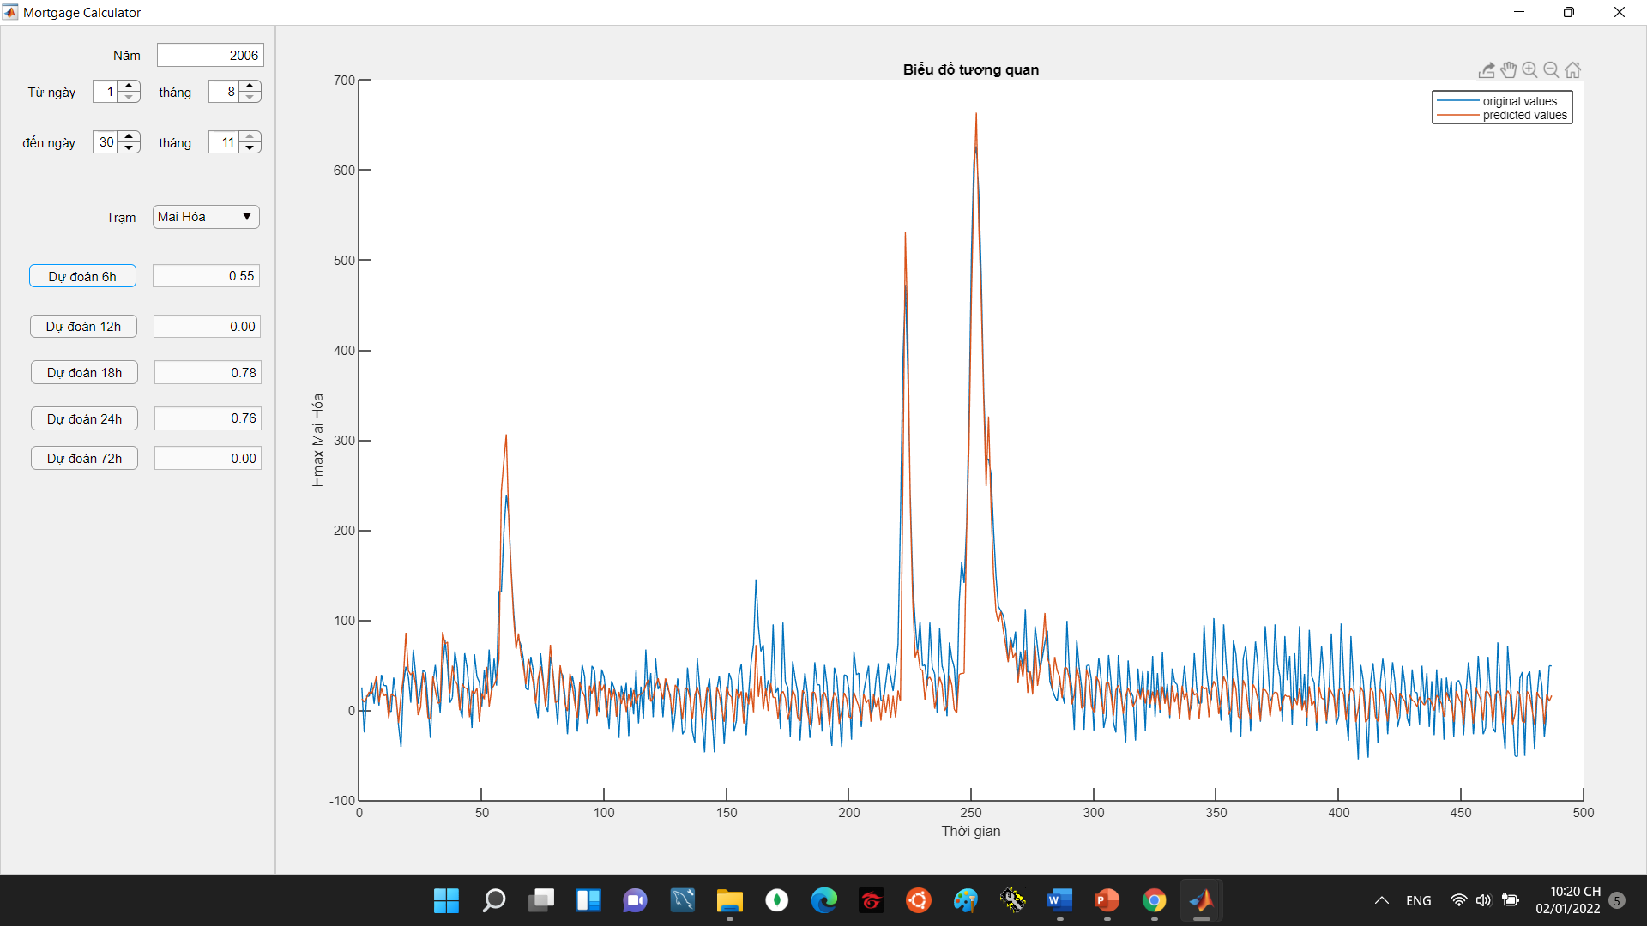
Đánh giá kết quả dự báo 6h,18h,24h năm 2006

Slide 11
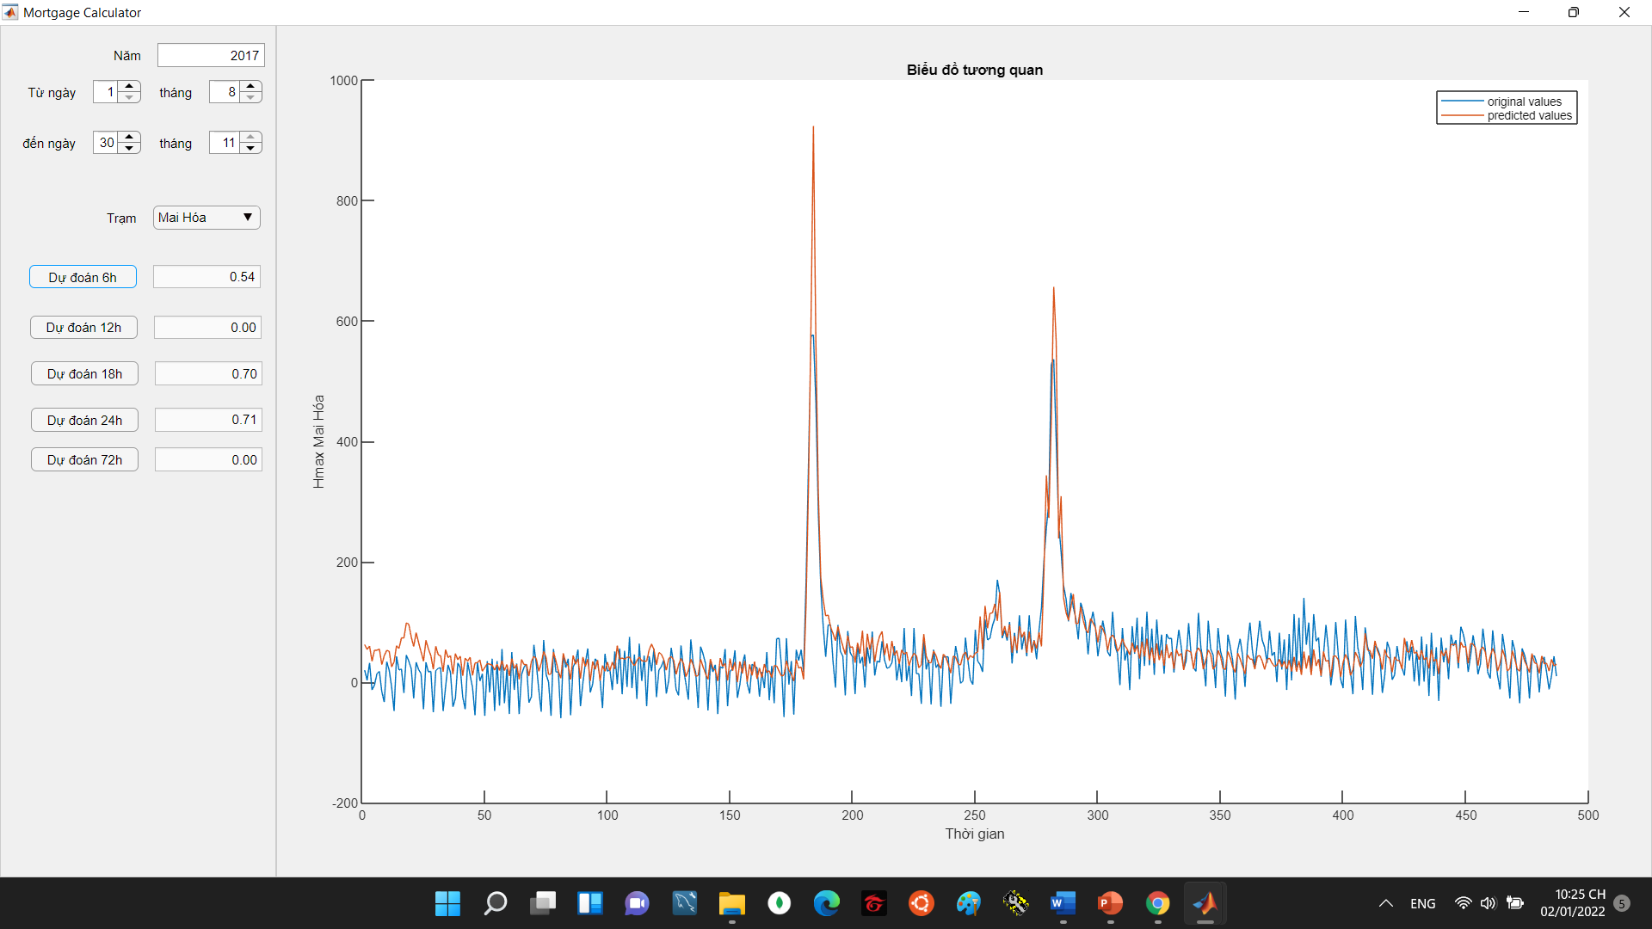
Đánh giá kết quả dự báo năm 2017
Dự báo 6h: Độ chính xác 54% Dự báo 18h: Độ chính xác 70%
Dự báo 24h: Độ chính xác 71%

Slide 12
Xét 1 trận lũ năm 2006, từ ngày 1/10->7/10
Dự đoán mực nước sau 12h:
Độ chính xác : 65%
Đỉnh lũ dự báo: 662 cm
Đỉnh lũ thực tế: 626 cm -> Sai số 36 cm, nhỏ hơn sai số cho phép là 90 cm
Biên độ lũ dự báo: 606 cm
Biên độ lũ thực tế: 485 cm -> Sai số 121 cm, cao hơn sai số cho phép là 110 cm

Slide 13
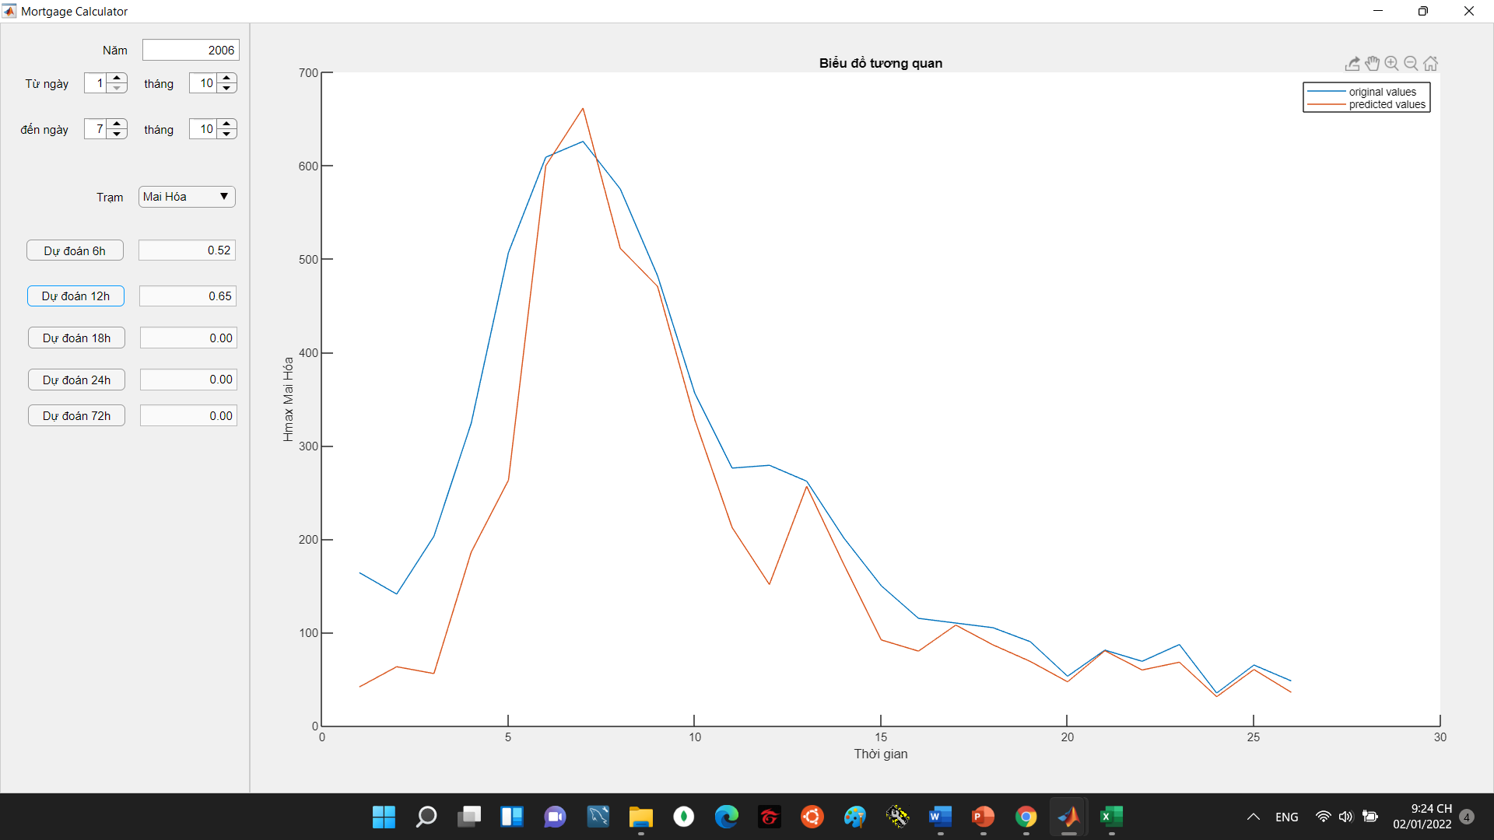
Xét 1 trận lũ năm 2006, từ ngày 1/10->7/10

Slide 14
Nhận xét
Nhìn đồ thị ta thấy mô hình dự đoán đường lũ xuống tốt hơn đường lũ lên.
Đường lũ lên dự đoán thấp hơn so với thực tế, tuy nhiên đỉnh lũ dự báo thì sẽ lớn hơn hoặc bằng thực tế
Đường lũ lên trễ pha 10h (chứng minh ở slide sau) tức là nếu dịch trái đường dự báo lũ lên 10h thì sẽ trùng với đường thực tế. Mực nước dự báo giai đoạn lũ lên thấp hơn thực tế nhưng gần thời điểm đỉnh lũ thì tăng rất nhanh.
Dự báo thời điểm đỉnh lũ khá chính xác, sai khác so với thực tế khoảng 1h (chứng minh ở slide sau).

Slide 15
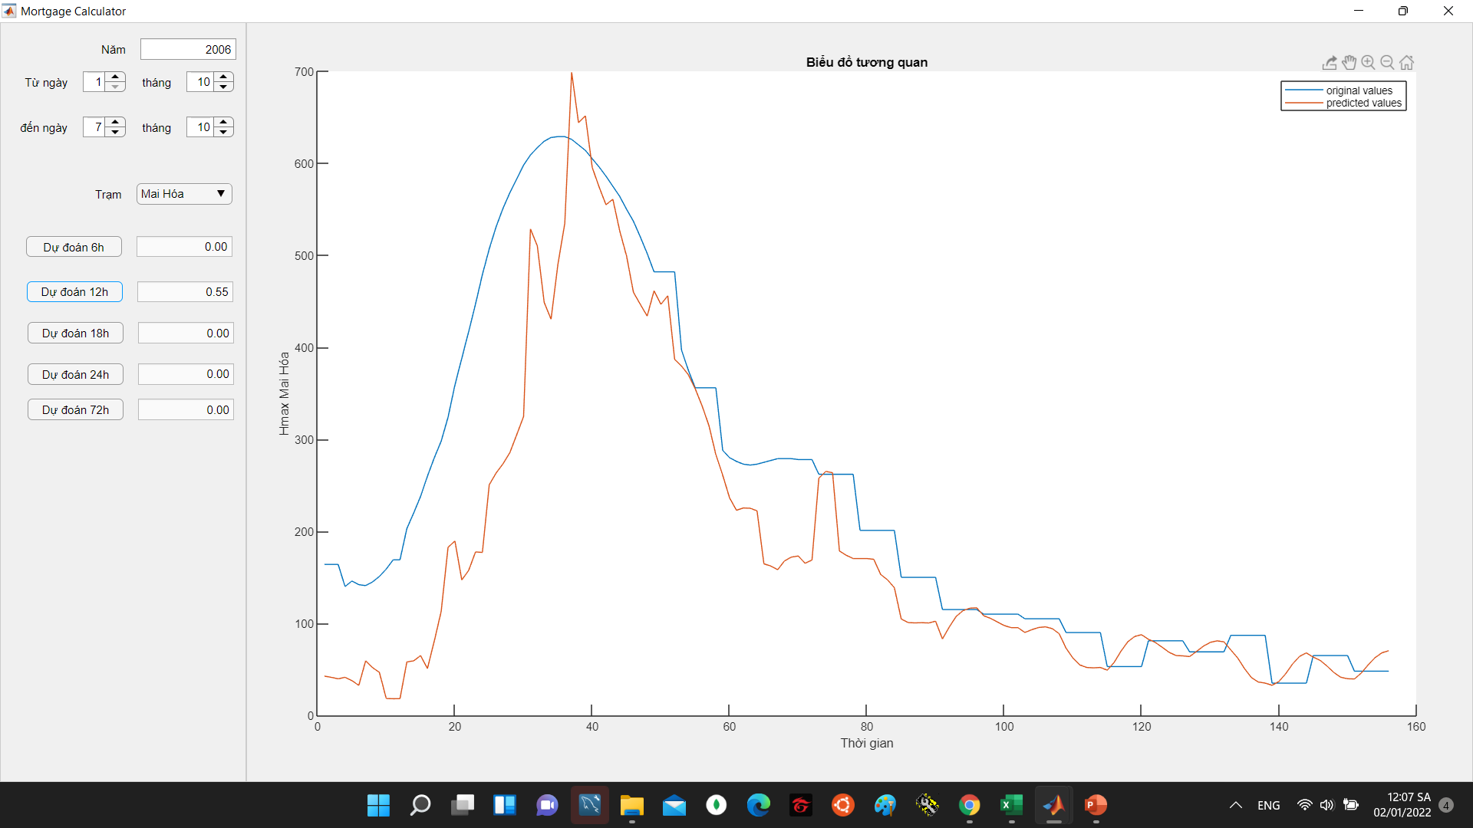
Xét trận lũ năm 2006, từ ngày 1/10->7/10
Cho input là số liệu đo cập nhật từng giờ trong trận lũ thay vì cách 6h như trước

Slide 16
Nhận xét chung
Khi lũ lên, mực nước dự báo thấp hơn thực tế nhưng gần thời điểm đỉnh lũ thì tăng rất nhanh khiến cho đỉnh lũ dự báo cao hơn đỉnh lũ thực.
Đặc biệt là mô hình dự báo khá tốt thời điểm xảy ra đỉnh lũ, điều này là tốt hơn các mô hình hiện tại chỉ dự báo được trong khoảng 6h hay 12h tới thì có thể có lũ hay không.

Slide 17
THANK YOU !

